Slide 1
主成分分析PCA

Slide 2

PART 1
降维原因
PART 2
PCA原理
目录
PART 3
用python实现PCA
CONTENTS
PART 4
PCA的应用
PART 5
常见误区
PART 6
其它降维方法

Slide 3

PART 01 降维原因

Slide 4


降维原因
减少时空复杂度
以便占用更少的计算机资源，提高算法学习效率UR TITLE
数据压缩
ADD YOUR TITLE
Happiness is not about being immortal nor having food or rights in one's hand. It’s about having each tiny wish come true, or having something to eat when you are hungry or having someone's love when you need love.
对数据进行展示
以便更好的了解应用数据，使得结果易懂
数据可视化
一一
其它
去除噪声having someone's love when you need love.

Slide 5
PART 02 PCA原理
向量的表示及基变换
基变换的矩阵表示
协方差矩阵及优化目标
PCA算法

Slide 6
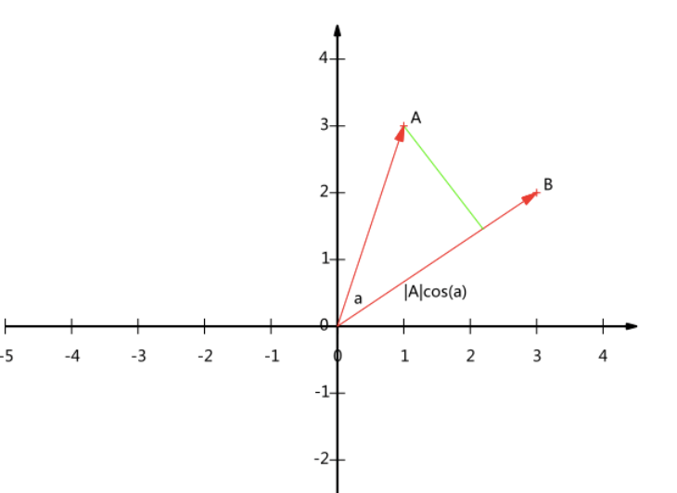

2.1 向量的表示及基变换------内积与投影
定义
内积：相同维数的两个向量对应元素乘积之和
定义：
几何意义
向量a与向量b的内积等价于向量a在向量b上的投影长度乘以向量b的模
若|b|=1,则a.b
即向量a与向量b的内积等价于向量a在向量b所在直线投影的矢量长度

Slide 7
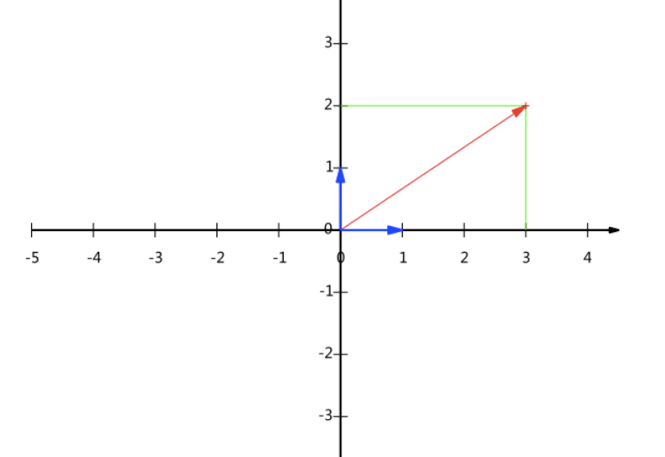
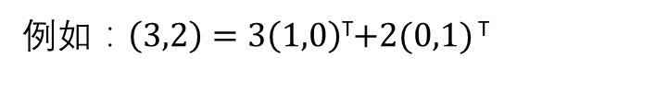
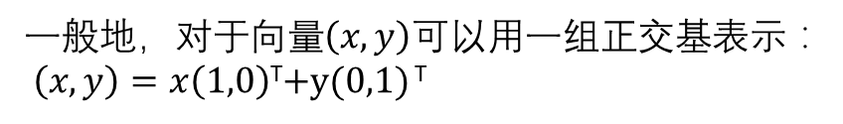
2.1 向量的表示及基变换------基
描述向量
红色：向量
蓝色：一组基
绿色：向基所在直线方向做投影
首先需要确定一组基，
然后确定向量在基所在各个直线上的投影值。
例如$：\left(3,2\right)=3\left(1,0\right)$^{T}+2(0,1) ^{T}
此处(1,0)和(0,1)叫做二维空间中的一组基。
一般地$，对于向量\left(x,y\right)$可以$用一组正交基表示：$
$\left(x,y\right)=x\left(1,0\right)$^{T}+y(0,1) ^{T}
基
任何线性无关的向量都可以作为一组基。
但一般有两个默认的选取规则：
1：常令基的模为1，则可用向量点乘基得到投影值。
2：常选择正交基

Slide 8
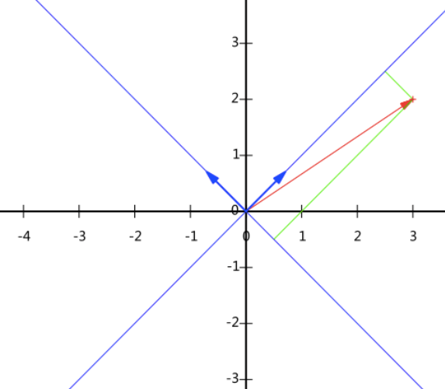


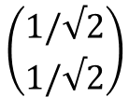

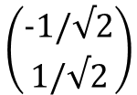

2.1 向量的表示及基变换------基
红色：向量
蓝色：一组基
绿色：向基所在直线方向做投影
基变换举例
定义一组基: (1,1),(-1,1)
令基的模为1，得到基的坐标为：
向量(3,2)在新基上的坐标,即在两个方向上的投影矢量值：
(3,2).
$$\left(\begin{aligned}1/√2 \\ 1/√2\end{aligned}\right)$$
$=$5/$√2$
(3,2).
$$\left(\begin{aligned}−1/√2 \\ 1/√2\end{aligned}\right)$$
$=−$1/$√2$
向量(3,2)在新基上的坐标为：

Slide 9


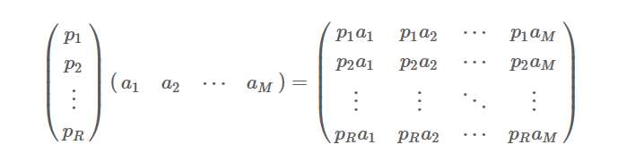
2.2 基变换的矩阵表示
向量的基变换可以表示为矩阵的相乘
向量(3,2)新坐标的变换可以表示为矩阵运算：
向量(1,1)，(2,2)，(3,3)新坐标的变换可以表示为矩阵运算：
M个N维向量，想将其变换为由R个N维向量表示的新空间
R决定了变换后数据的维数（R可以小于N）
可将N维数据变换到更低维空间中，取决于基的数量
其中pi是一个行向量，表示第i个基，aj是一个列向量，表示第j个原始数据记录。

Slide 10



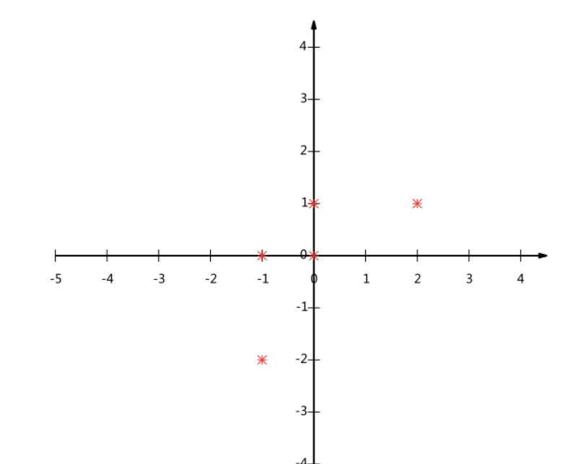
2.3 协方差矩阵及优化目标
关键问题：
如何选择基才是最优的？
或者说，如果我们有一组N维向量，现在要将其降到K维（K小于N），那么我 们应该如何选择K个基才能最大程度保留原有的信息？
Eg，现有5个样本，每个样本有2个特征，
特征均值化
二维 一维：
选择一个方向，将所有数据投影到这个方向，用投影值表示原始记录
如何尽可能保留更多的信息？
希望投影后的投影值在新的方向上尽可能分散

Slide 11


2.3 协方差矩阵及优化目标------方差
方差定义
（已把每个字段的均值化为0）
则上面的问题转换为：
寻找一个一维基，使得所有数据变换为这个基上的坐标表示后，方差值最大
二维 一维：
选择方差最大的方向
三维 二维：
第一个方向，选择方差最大的方向
第二个方向，若仍选方差最大的方向，几乎和第一个方向相同
直观上讲，若让两个字段尽可能表示更多的原始信息，则不希望它们之间存在相关性。

Slide 12

2.3 协方差矩阵及优化目标------协方差
协方差定义
协方差意义
Cov(a,b)=0,则两个字段完全独立不相关，表示两个字段没有重复信息
降维问题优化目标
N维向量
使得原始数据变换到这组基上后，各字段两两间协方差为0，而字段的方差则尽可能大（在正交的约束下，取最大的K个方差）。
目标是选择K个单位（模为1）正交基
K维向量

Slide 13

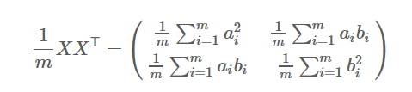
2.3 协方差矩阵及优化目标------协方差矩阵
可以看到，方差，协方差和内积有关系，而内积和矩阵又有密切关系
协方差矩阵
假设：现在有m个样本，有a，b两个特征
令
特点
对称矩阵
对角线上为各个字段的方差
其它位置为相应字段间的协方差
则协方差矩阵为：
推广到n维数据，则得到相同结论
优化目标
将协方差矩阵对角化
即除对角线外的其它元素化为0，并且在对角线上将元素按大小从上到下排列

Slide 14
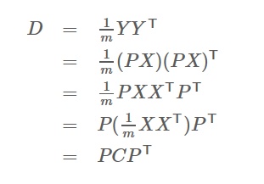
2.3 协方差矩阵及优化目标------协方差矩阵对角化
观察原矩阵和基变换之后矩阵协方差矩阵间的关系
作如下定义：
X：原始数据矩阵
C：原始数据矩阵X对应的协方差矩阵
P：一组基的矩阵（每一行为一个基坐标）
Y：原始数据经过基变换后的数据，即Y = PX
D：Y对应的协方差矩阵
优化目标
寻找一个矩阵P，满足PCPT是一个对角矩阵，并且对角元素按从大到小依次排列。
那么P的前K行就是要寻找的基，用P的前K行组成的矩阵乘以X就使得X从N维降到了K维。

Slide 15

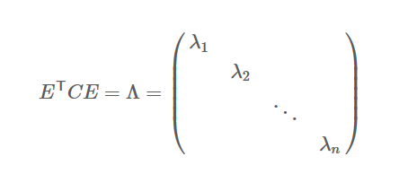

2.3 协方差矩阵及优化目标------协方差矩阵对角化
矩阵C为原始协方差矩阵，为实对称矩阵，根据
实对称矩阵的性质，可以得到以下结论：
设实对称矩阵C(n*n)的n个特征向量为e1,e2,⋯,en我们将其按列组成矩阵：
则有：
故：

Slide 16
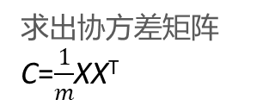
2.4 PCA算法
原始数据矩阵
求协方差矩阵
得到矩阵P
将原始数据按列组成n行m列矩阵X
求出协方差矩阵
C=$\frac{1}{m}$XX^{T}
将特征向量按对应特征值大小从上到下按行排列成矩阵，取前k行组成矩阵P
02
04
06
01
03
05
零均值化
求特征值和特征向量
得到降维后数据
将X的每一行（代表一个属性字段）进行零均值化，即减去这一行的均值
Y=PX即为降维到k维后的数据
求出协方差矩阵的特征值及对应的特征向量

Slide 17
PART 03 用python实现PCA

Slide 18
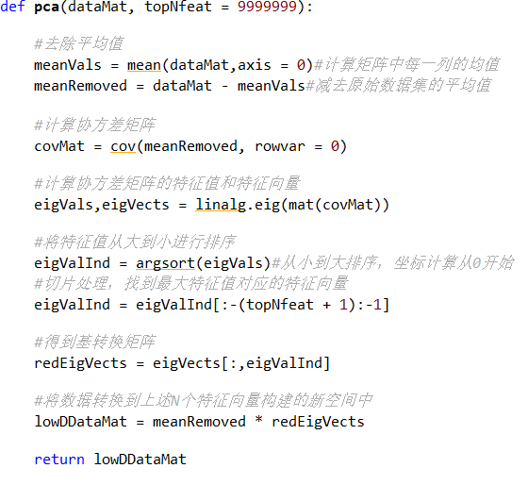
用Python实现PCA

Slide 19
PART 04 PCA应用

Slide 20
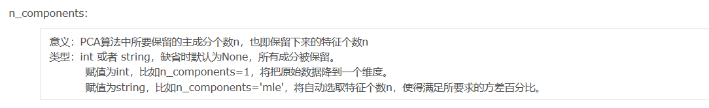
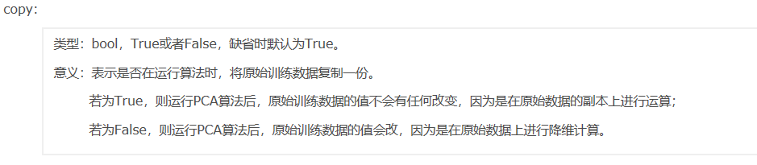
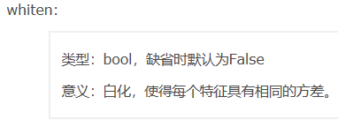
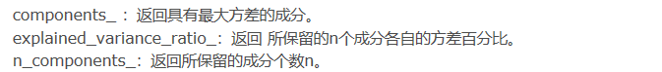
。
PCA应用
函数原型及参数说明
from sklearn.decomposition import PCA
Pca = PCA(n_components=None, copy=True, whiten=False)
函数对象

Slide 21
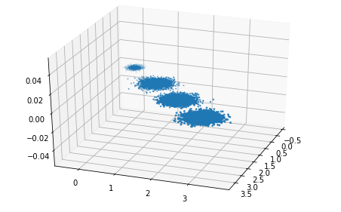
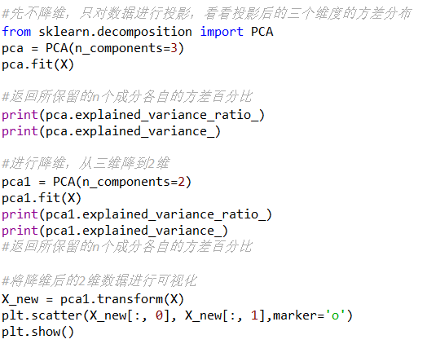
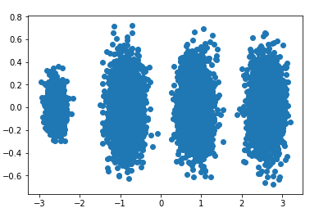
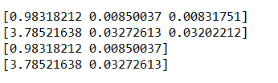
。
PCA应用
举例

Slide 22
PCA应用
举例
例如对100*100的图像利用某种算法进行分类
数据：(X⁽¹⁾ ，y⁽¹⁾)，(X⁽²⁾ ，y⁽²⁾ )，(X⁽³⁾ ，y⁽³⁾ )……(X^{(m)} ，y^{(m)} )
其中，x为特征数据(10000)，y为标签
得到无标签的训练数据： X⁽¹⁾ ， X⁽²⁾ ，X⁽³⁾ ……X^{(m)} ----10000维
得到降维之后的训练数据：Z⁽¹⁾ ， Z⁽²⁾ ，Z⁽³⁾ ……Z^{(m)} ----1000维
得到新的训练集：(Z⁽¹⁾ ，y⁽¹⁾)，(Z⁽²⁾ ，y⁽²⁾ )，(Z⁽³⁾ ，y⁽³⁾ )……(Z^{(m)} ，y^{(m)} )
注意
只能在训练集数据上应用PCA，不能应用在交叉验证数据集和测试集上。
将X->Z的映射关系用于交叉验证数据集和测试集上

Slide 23
PART 05 常见误区

Slide 24
常见误区
使用PCA防止过拟合
PCA可能在防止过拟合方面产生比较好的效果，但是此方式不好。一般使用正则化防止过拟合。
因为PCA只是近似地丢弃掉一些特征，它并不考虑任何和结果变量有关的信息，因此可能会丢失非常重要的特征。
默认使用PCA
默认地将主要成分分析作为学习过程中的一部分，这虽然很多时候有效果，最好还是从所有原始特征开始，只在有必要的时候（算法运行太慢或者占用太多内存）才考虑采用主要成分分析。

Slide 25
PART 06 其它降维方法

Slide 26
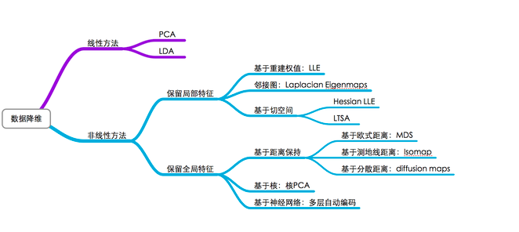
其它降维方法

Slide 27

PPT模板下载：www.1ppt.com/moban/ 行业PPT模板：www.1ppt.com/hangye/
节日PPT模板：www.1ppt.com/jieri/ PPT素材下载：www.1ppt.com/sucai/
PPT背景图片：www.1ppt.com/beijing/ PPT图表下载：www.1ppt.com/tubiao/
优秀PPT下载：www.1ppt.com/xiazai/ PPT教程： www.1ppt.com/powerpoint/
Word教程： www.1ppt.com/word/ Excel教程：www.1ppt.com/excel/
资料下载：www.1ppt.com/ziliao/ PPT课件下载：www.1ppt.com/kejian/
范文下载：www.1ppt.com/fanwen/ 试卷下载：www.1ppt.com/shiti/
教案下载：www.1ppt.com/jiaoan/ PPT论坛：www.1ppt.cn
END

